Slide 1
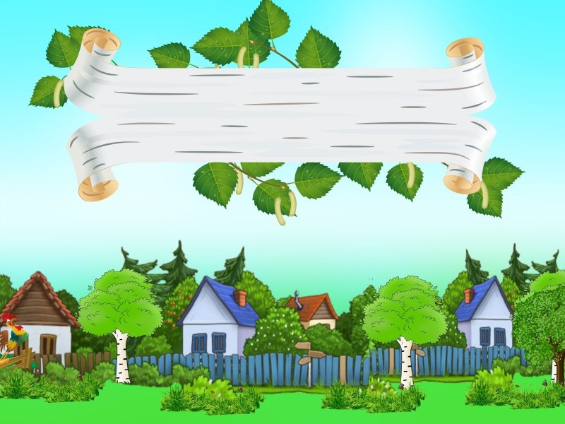
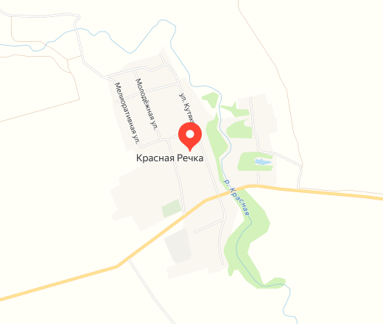
Межшкольный проект
«Сердцу милый уголок»
Участники:
обучающиеся 1 класса филиала МОУ «СОШ № 2 г. Пугачева»
– ООШ с. Красная Речка Руководитель:
Косова Мария Михайловна

Slide 2
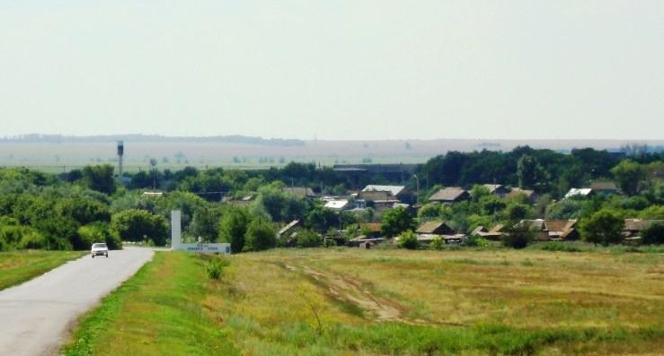
Обоснование проекта:
В нашем селе существует следующая проблема:
новые поколения забывают историю.
Не интересуются корнями своими….
Вот почему нас заинтересовала данная тема.

Slide 3
Цель:
Цель проекта : познакомиться с нашей малой Родиной — с. Красная Речка, рассказать о её прошлом и настоящем,
о людях, делавших её историю, получить начальные представления о своем селе,
о жизни людей, ввести одноклассников в мир истории, прошлого нашего села.

Slide 4
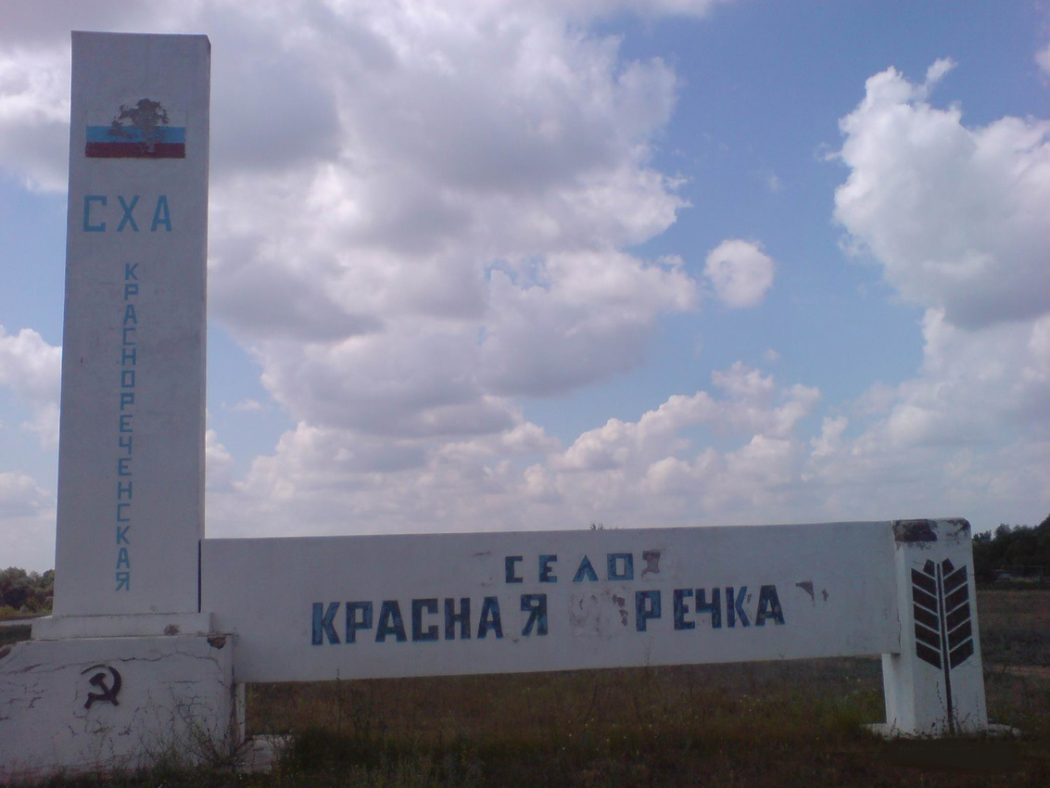
Гипотеза:
Если мы не будем знать, если они не будут знать ничего о нашем селе, то никто ничего не узнает о своей малой Родине.
В результате осуществления данного проекта, смеем предположить, что изменится:
- наше отношение к прошлому малой Родины;
- изменится отношение моих одноклассников;
- обогатятся знания о родном селе и его истории.

Slide 5
Задачи:
Собрать дополнительные исторические сведения о родном селе;
Познакомиться с собранными материалами по истории села
Воспитывать любовь к своему селу у учеников школы и жителей села.

Slide 6
- поисковый метод; - архивные материалы; - интервью; - встречи с жителями села.
Методы :

Slide 7
Итоги интервью: «Я знаю историю села»

Slide 8
Почему село называется Красная Речка?
Почему так было названо село, ответ мы получили от нашей первой учительницы.
Своё название поселение получило от речки Красной, протекающей по его территории

Slide 9
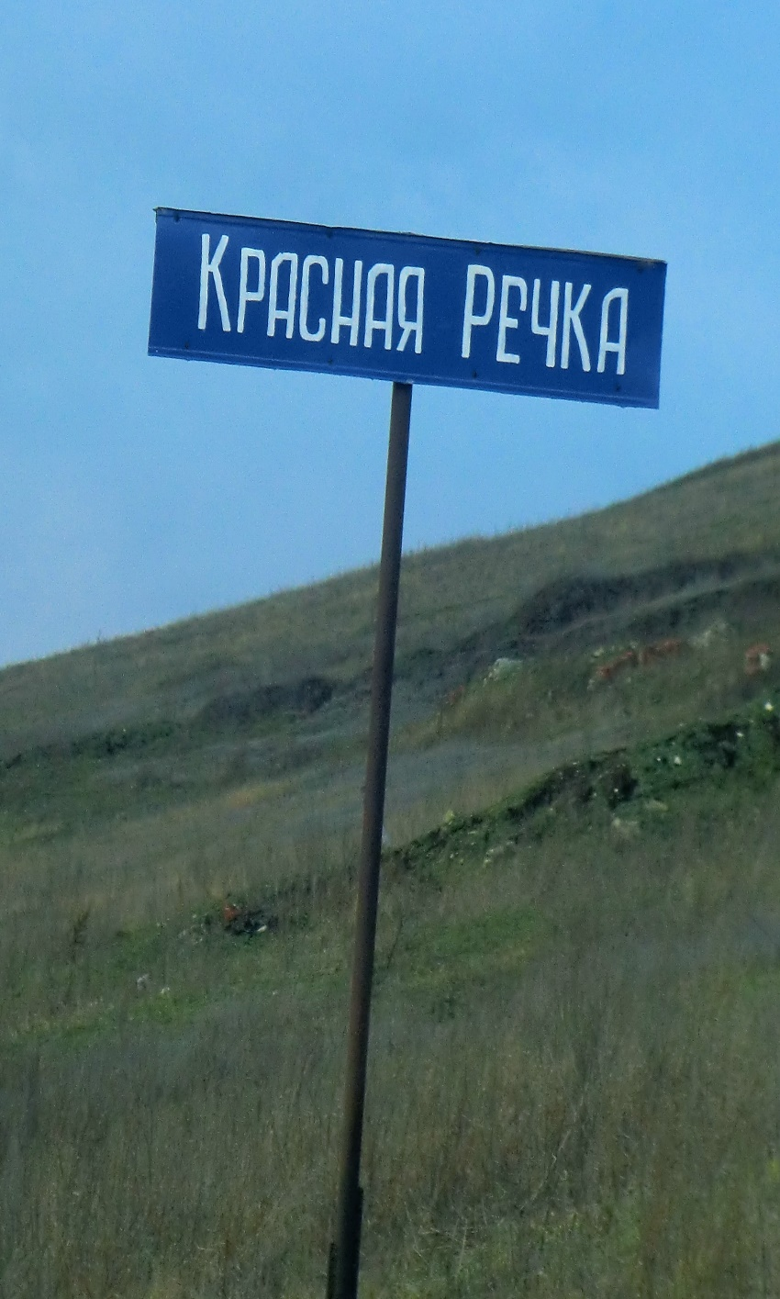
История села
Русское казённое село Красная Речка, также Шалаши, было основано в 1837 году (по другой версии в 1728 году).
В 1854 году в селе тщанием прихожан была построена православная однопрестольная Покровская церковь. Её здание было деревянным, холодным и имело колокольню. Церковная территория была обнесена оградой. При храме имелась небольшая библиотека, в штат причта входили священник и псаломщик. По данным 1859 года в Красной Речке насчитывалось 97 дворов, 299 мужчин и 300 женщин. Через село проходил просёлочный тракт из Николаевска в Хвалынск, административно Красная Речка входила в Хлебновскую волость Николаевского уезда Самарской губернии.
7 (19) июля 1892 года в селе случился пожар, уничтоживший дома причта. 21 ноября (3 декабря) 1893 года в селе в отдельном доме открылась церковно-приходская школа. Церковь в 1899–1900 годах была расширена под руководством епархиального архитектора Хилинского, после окончания работ обновлённый храм вмещал 350 прихожан. В 1908 году в Красной Речке свирепствовала эмидемия тифа, на борьбу с которой в село был специально командирован фельдшер. По переписи 1910 года в Красной Речке в 168 домохозяйствах проживали 585 мужчин и 546 женщин. Работали церковь, приходская школа и четыре ветряные мельницы. Удобной надельной земли у крестьян было 4132 десятины, неудобной – 4316. В 1911 году Покровская церковь вновь была реконструирована (очевидно, в ходе этой перестройки в храме было установлено отопление).
При Советской власти в 1924 году вместо приходской школы была открыта четырёхлетняя начальная. В составе Надеждинской волости Пугачёвского уезда село стало центром Краснореченского сельсовета. В 1926 году в Красной Речке насчитывалось 220 дворов, 492 мужчины и 597 женщин. В 1930 году из домов раскулаченных жителей было выстроено новое деревянное здание школы, которая в 1935 году стала семилетней. Церковь примерно в этот же период была закрыта и впоследствии разрушена. Великая Отечественная война унесла жизни 156 жителей села. В 1961 году школа была преобразована в восьмилетку, а в 1970 году она переехала в новое кирпичное здание. В 1976 году в селе было построено здание администрации и почты. В поздний советский период в Красной Речке размещалась центральная усадьба колхоза «Красный партизан». В конце 1980-х годов школа получила статус средней.
В настоящее время село с примерно 550 жителями является центром Краснореченского муниципального образования. Работают детский сад и основная общеобразовательная школа, дом культуры, почта, отделение Сбербанка, фельдшерско-акушерский пункт, АЗС.

Slide 10
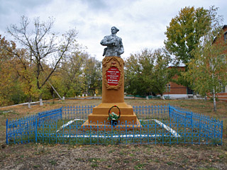
Достопримечательности
села
Памятник погибшим в ВОВ
Памятник И. С. Кутякову
Главной достопримечательностью села является памятник земляку, герою гражданской войны И. С. Кутякову, открытый 5 ноября 1958 года в канун 41-й годовщины Октября. Автором изваяния является известный саратовский скульптор Е. Тимофеев.
Также в Красной Речке имеется мемориал в память об односельчанах, павших в боях Великой Отечественной войны.

Slide 11
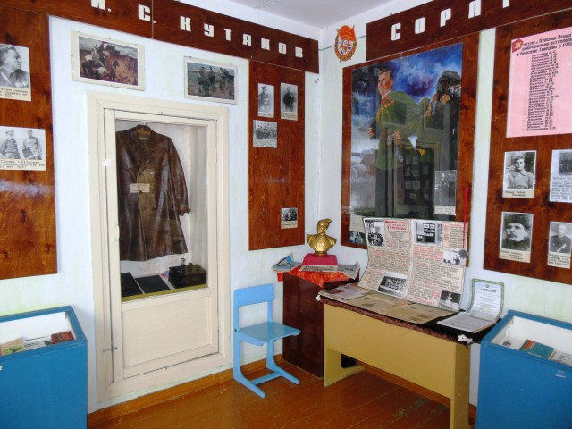
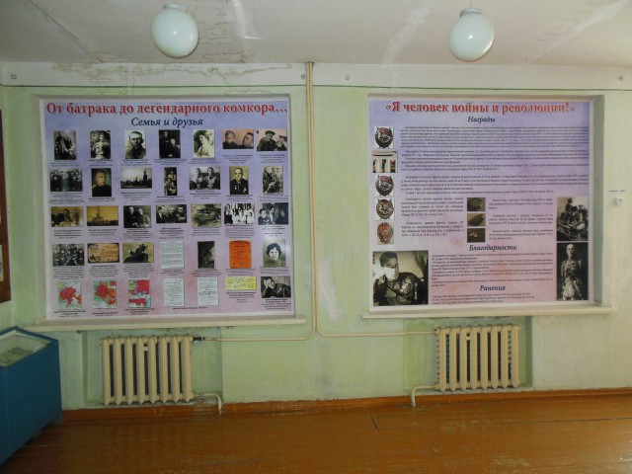
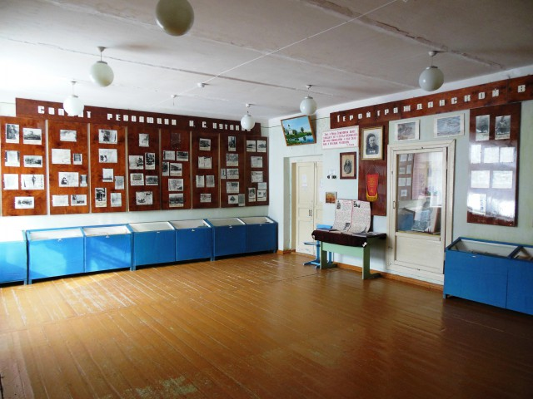
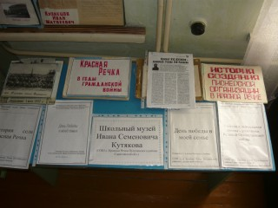
Школьный музей Ивана Семеновича Кутякова
(Основан 6 февраля 1966 года )

Slide 12
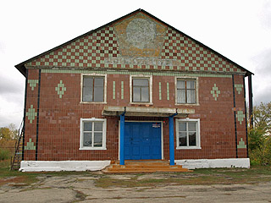
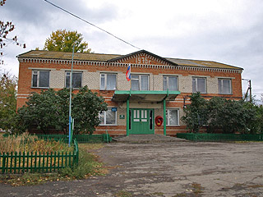
Достопримечательности
села
Дом культуры
Администрация и почта

Slide 13
У нашего села есть история,
а значит, есть и будущее.
В ходе реализации проекта учащиеся 1 класса совместно с классным руководителем Косовой М.М. посетили главные достопримечательности села.
На экскурсии в школьный музей и комнату боевой славы узнали от Удачина В.В. историю своей малой родины.
Фотоотчет

Slide 14
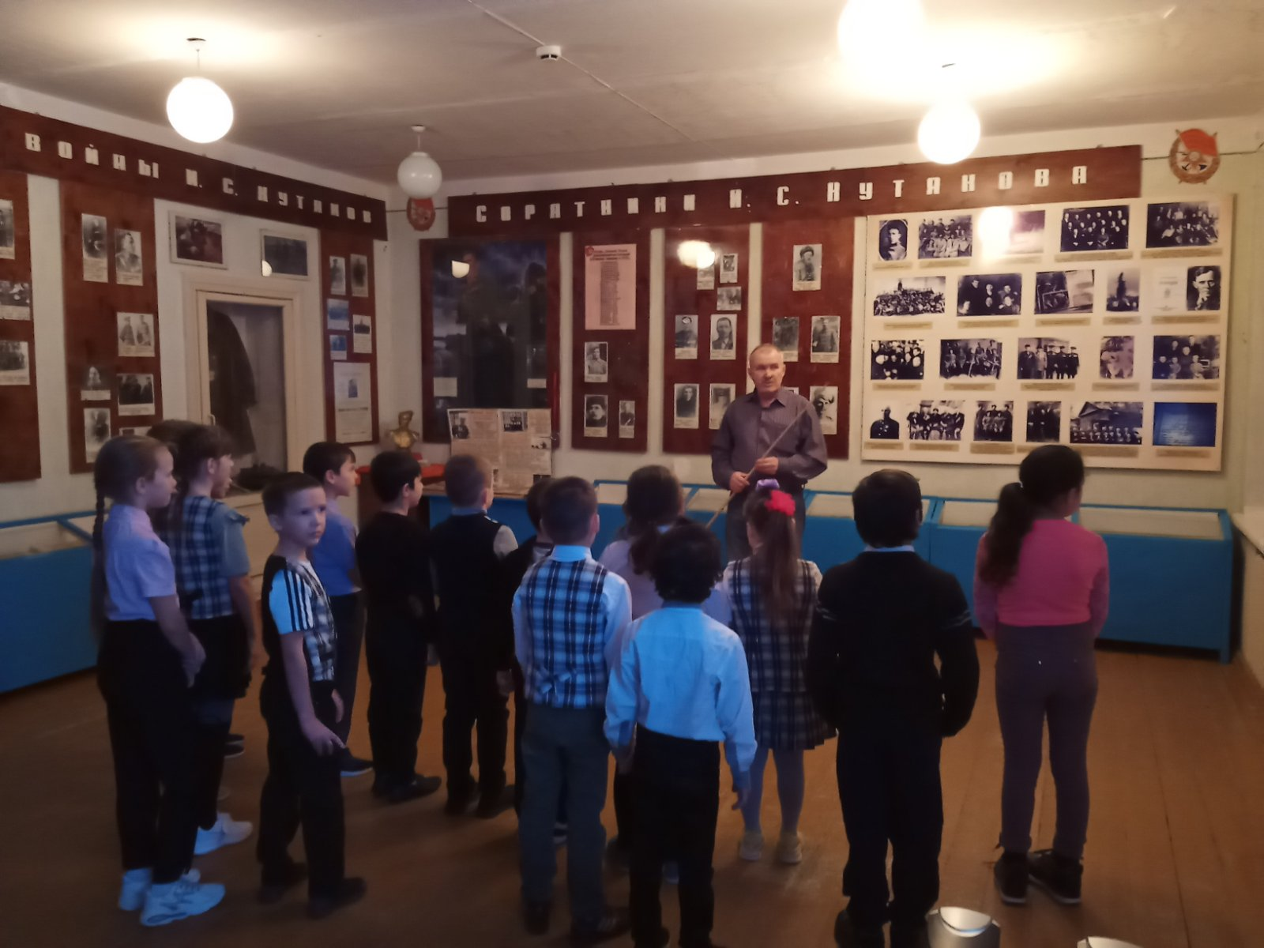
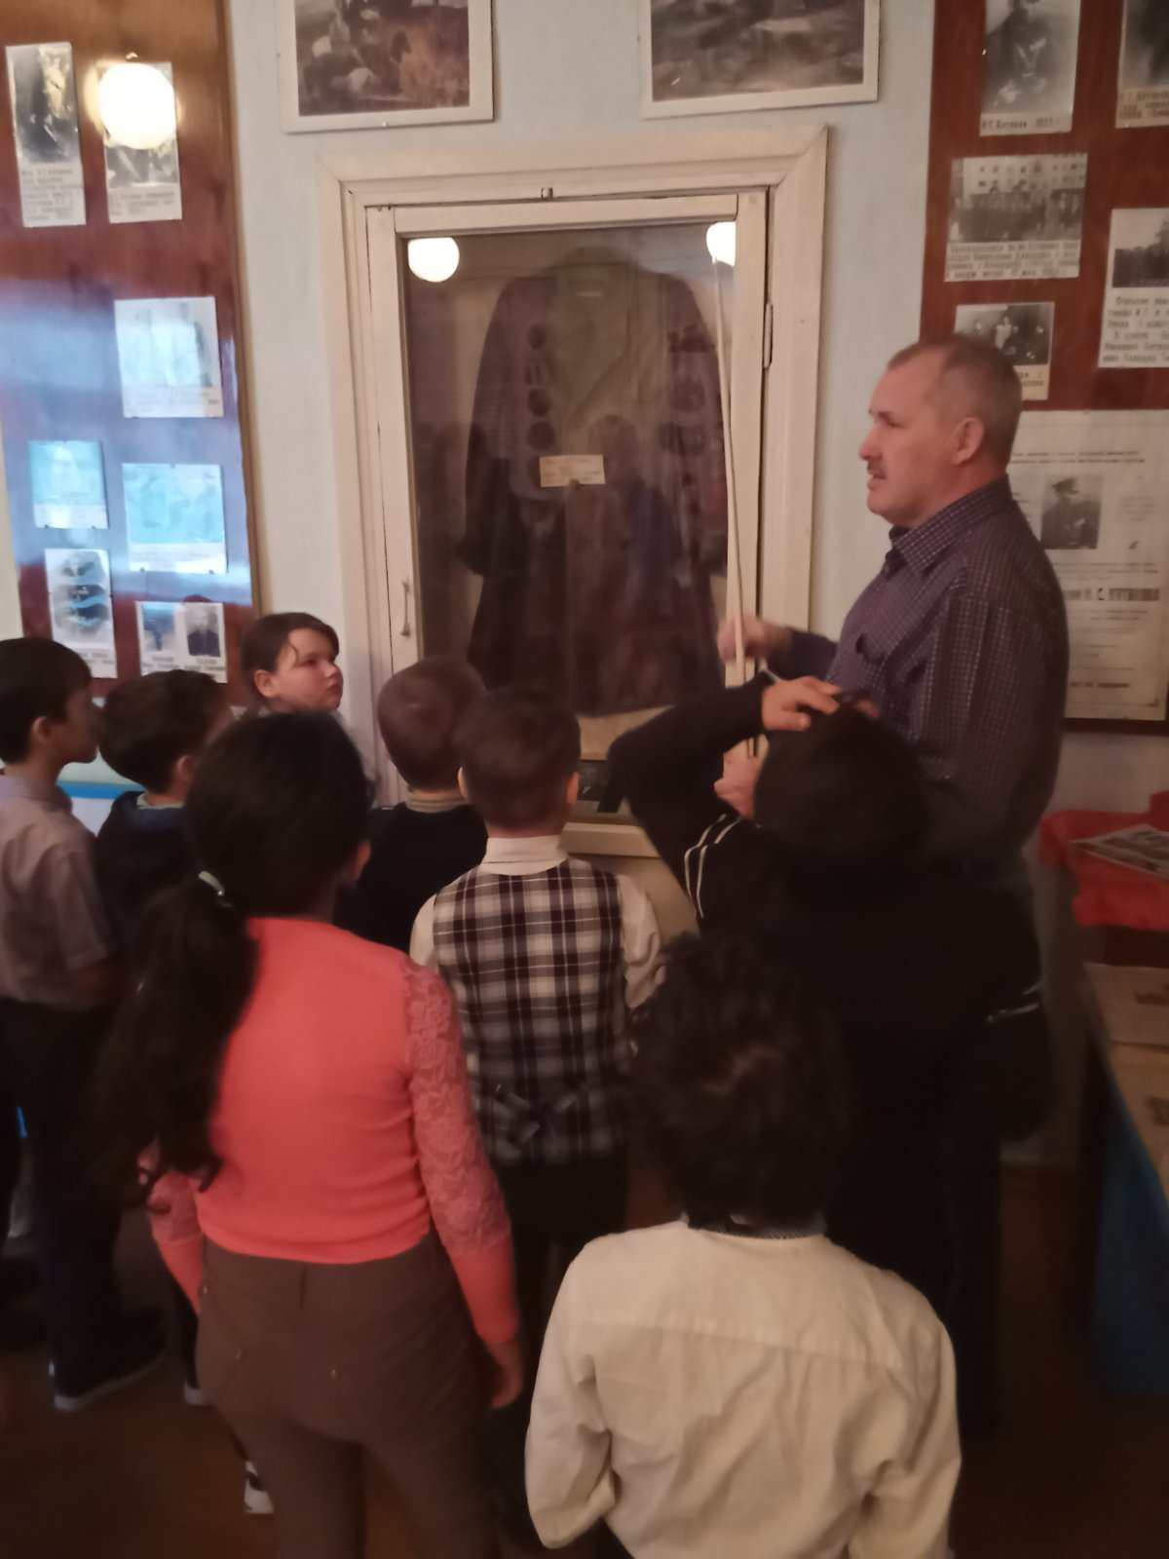
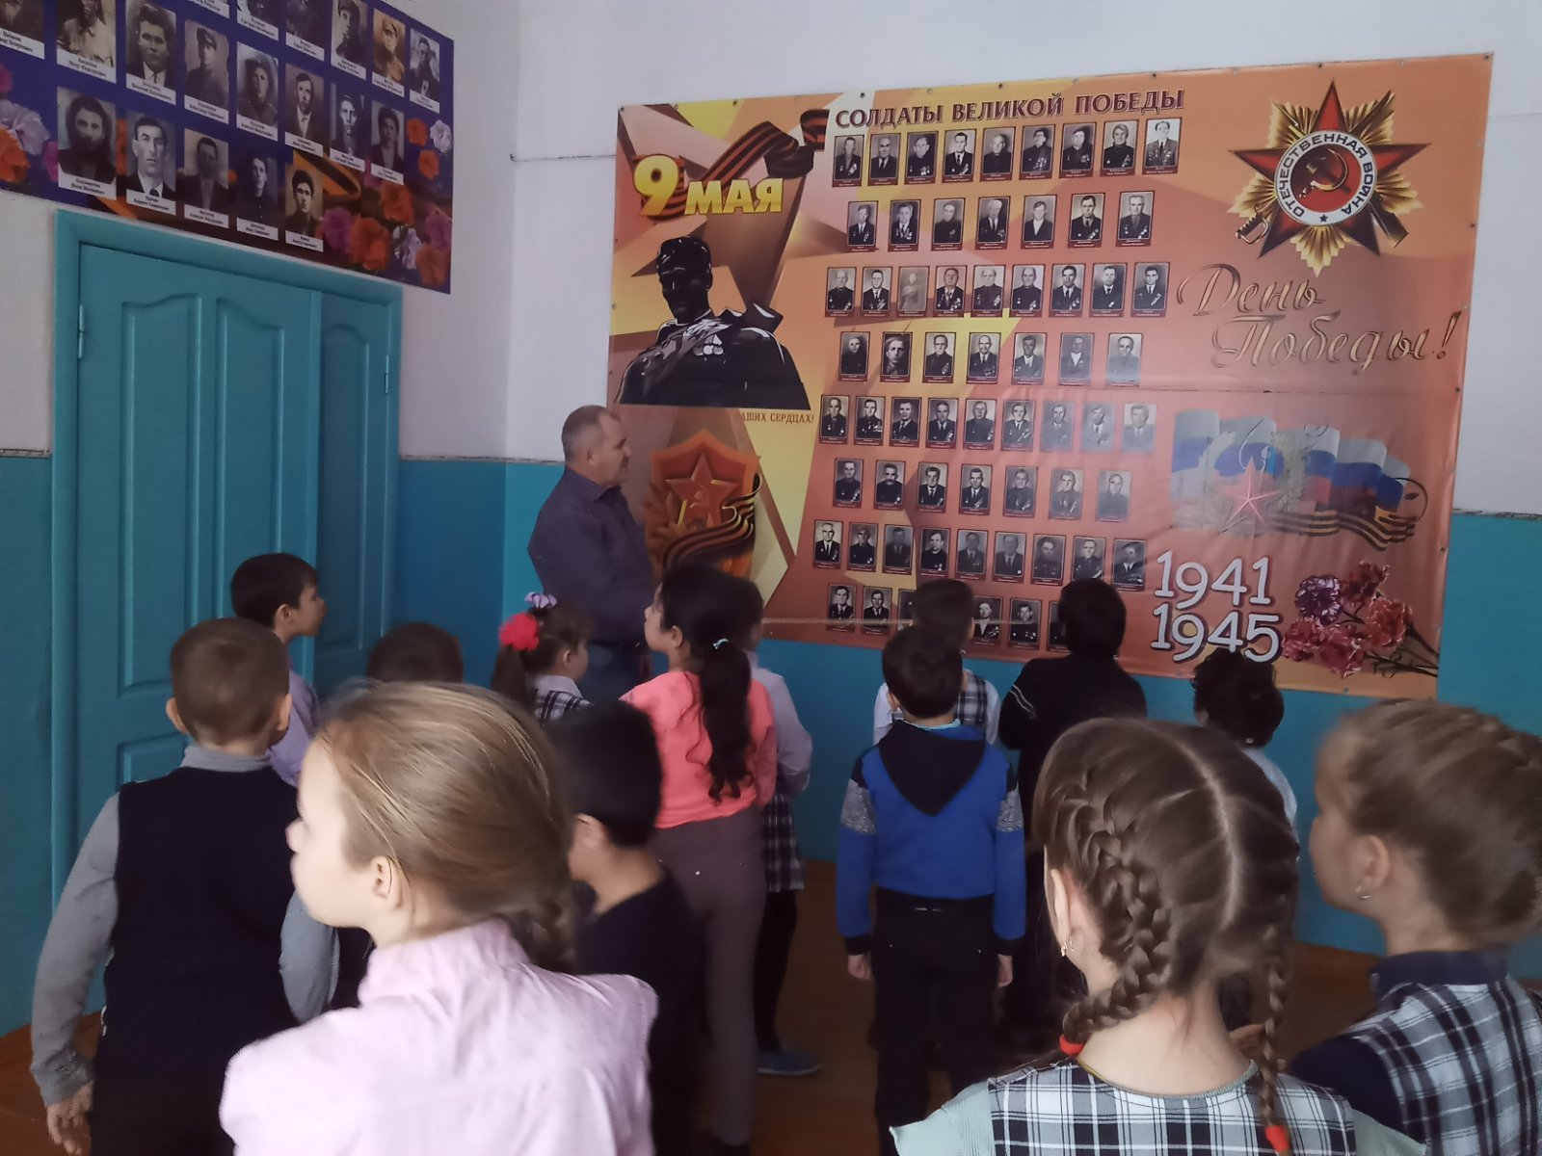

Slide 15
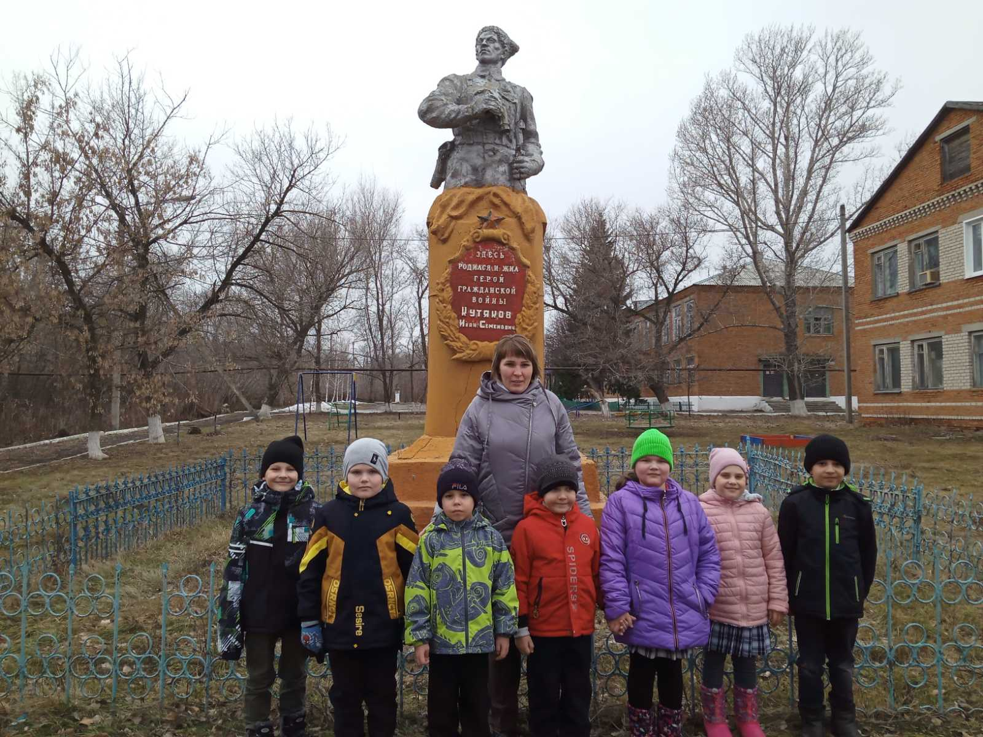
Экскурсия к памятнику
Ивана Семеновича Кутякова

Slide 16
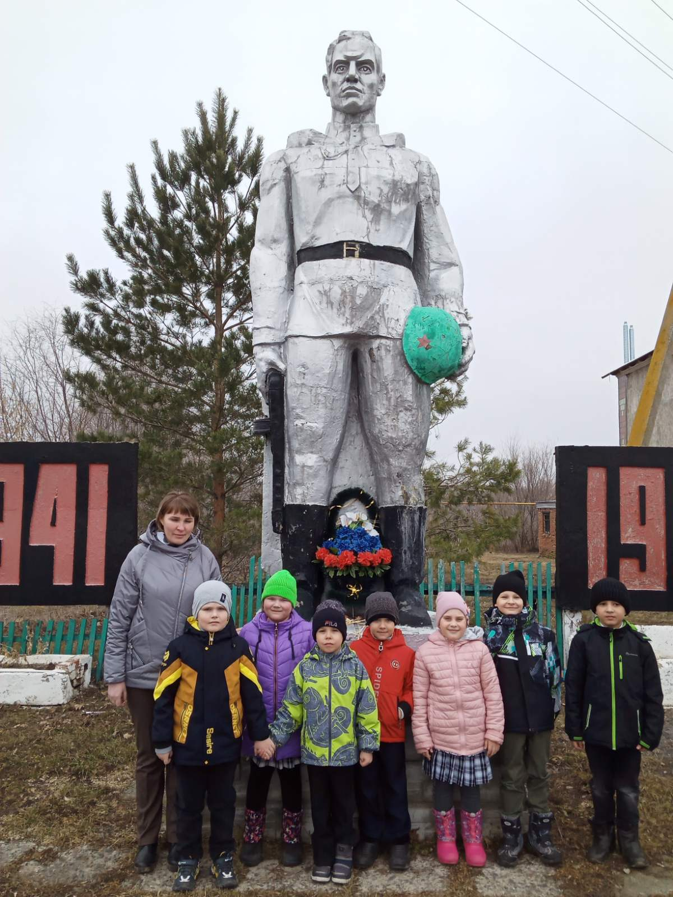
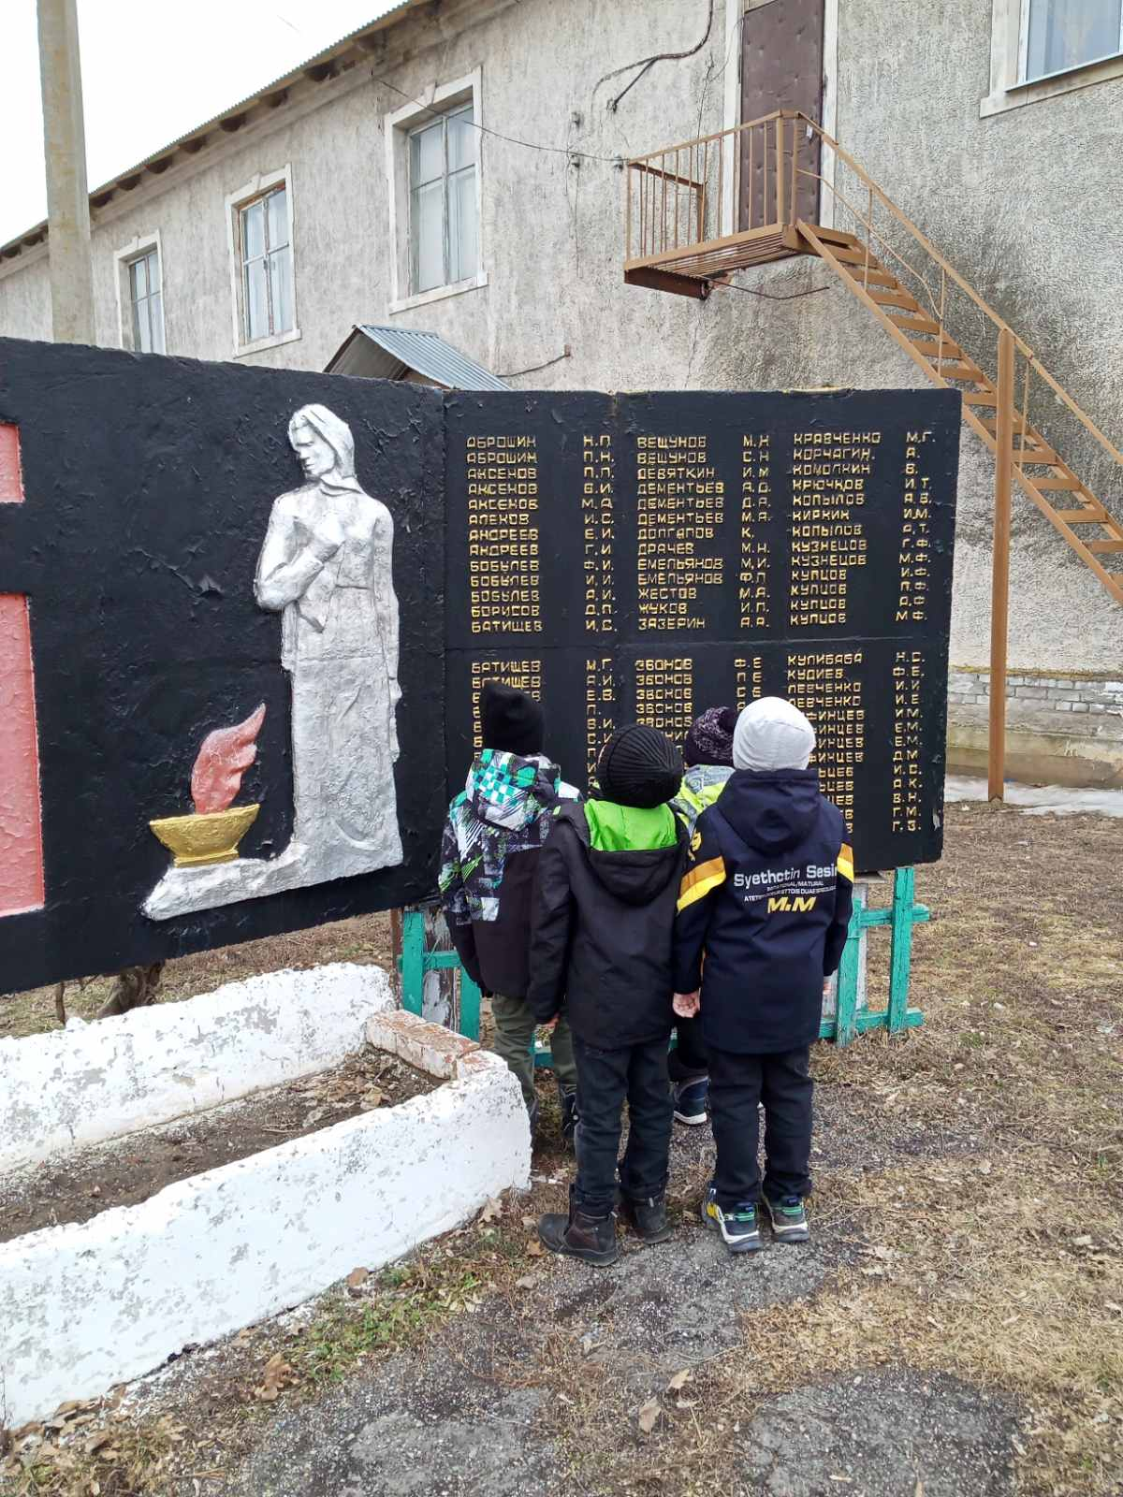
Экскурсия к памятнику
павших в годы ВОВ

Slide 17
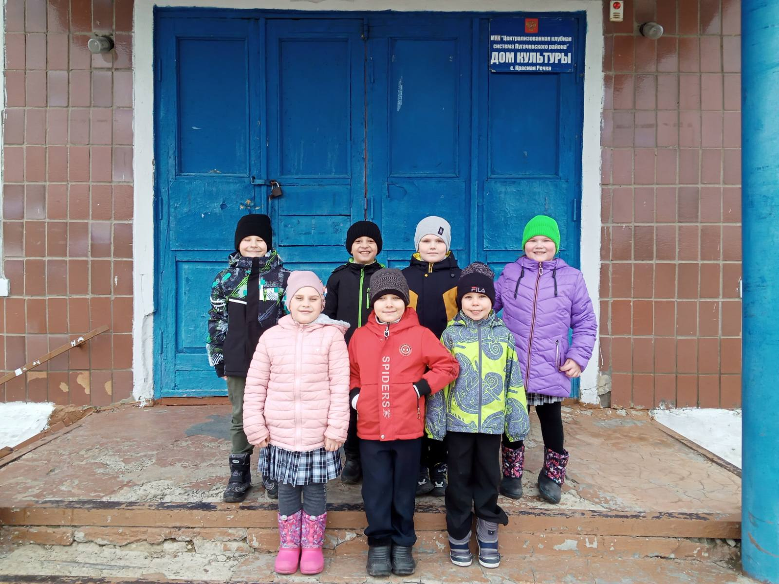
Экскурсия в дом культуры

Slide 18
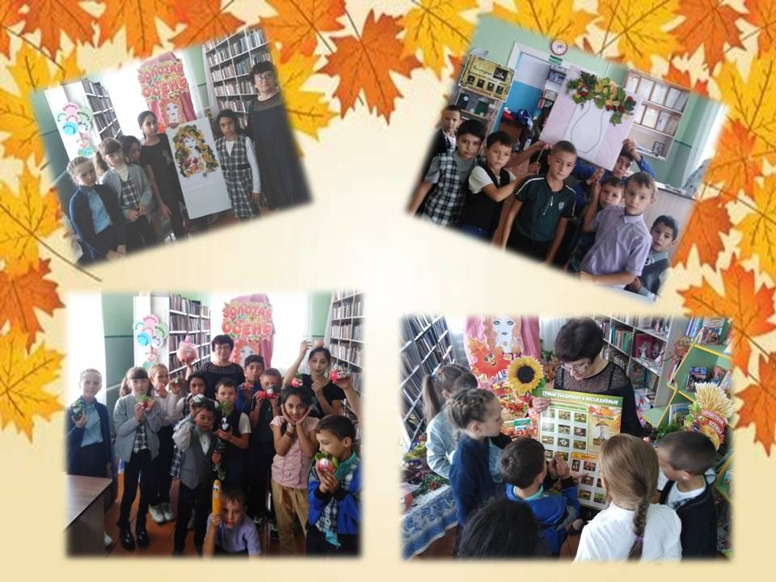
Экскурсия в сельскую библиотеку

Slide 19
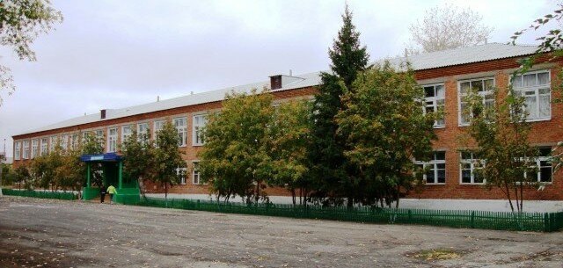
Наша любимая школа!

Slide 20
В заключение хотелось бы подвести итог проделанной работе.
В результате проведенной работы, мы подтвердили свою гипотезу, согласно которой наше родное село живет и процветает. Мы достигли цели своего исследования, и в дальнейшем полученные знания сможем использовать на уроках окружающего мира и литературы.

Slide 21
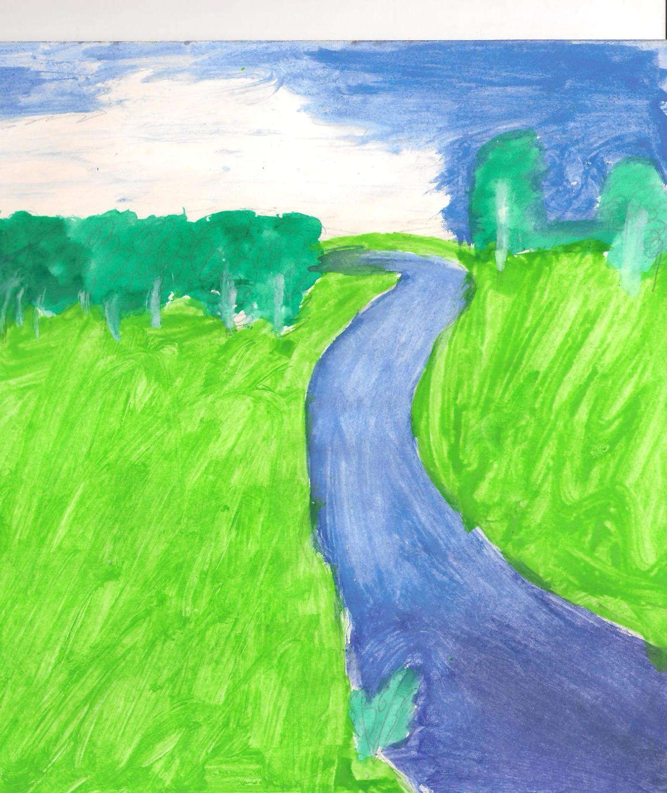
Люблю село своё родное,
Навеки сердцу дорогое.
Здесь я росла, и здесь любила,
Здесь буквы первые учила.
Люблю я Красную свою реку,
Село стоит на берегу,
Красной Речкой оно зовётся.
И от любви так сердце бьётся .
Стоит село уж 300 лет.
Тут жил мой прадед, жил мой дед,
Здесь целину пахал отец,
И я живу здесь наконец.
Красная Речка!!! – Звучит красиво!
С деревней рядом лес и нива.
Деревня мне - родимый дом.
Живу и счастлива я в нём!!!
(Автор неизвестен)
,

Slide 22
,

